Slide 1
UÛY BAN NHAÂN DAÂN QUAÄN 12
TRÖÔØNG TIEÅU HOÏC NGUYEÃN DU
MÔN ĐẠO ĐỨC

Slide 2
Đạo Đức Thực hành kĩ năng giữa học kì 2

Slide 3
Hoạt động 1: Đúng ghi đ, sai ghi s
a) Đi bộ dưới lòng đường là sai quy định, có thể gây nguy hiểm cho bản thân và cho người khác.
đ
đ
b) Đi bộ đúng quy định là tự bảo vệ mình và bảo vệ người khác.
c) Khi đi học về em thường đi bộ về phía bên trái.
s
d) Qua đường ở ngã ba, ngã tư phải đi theo đèn hiệu và đi vào vạch đúng.
đ
đ
e) Khi bạn lỡ quên đồ dung học tập, em sẵn sang cho bạn mượn.
f) Gặp thầy, cô giáo cũ em không cần chào hỏi.
s
g) Khi đưa hoặc nhận vật gì từ thầy, cô giáo phải đưa bằng hai tay.
đ

Slide 4
Hoạt động 2: Xử lý các tình huống
Tình huống 1: Trong giờ học Liên muốn đi rửa tay. Nếu các em là Liên em sẽ làm gì?.
Tình huống 2: Giờ ra chơi Hương đang chơi thì bị Nam lấy tay giật tóc, chọc ghẹo bạn. Em thấy như vậy em sẽ làm gì?
Tình huống 3: Đi học về em thấy các bạn đang đá bóng dưới lòng đường, thấy vậy em sẽ làm gì?

Slide 5
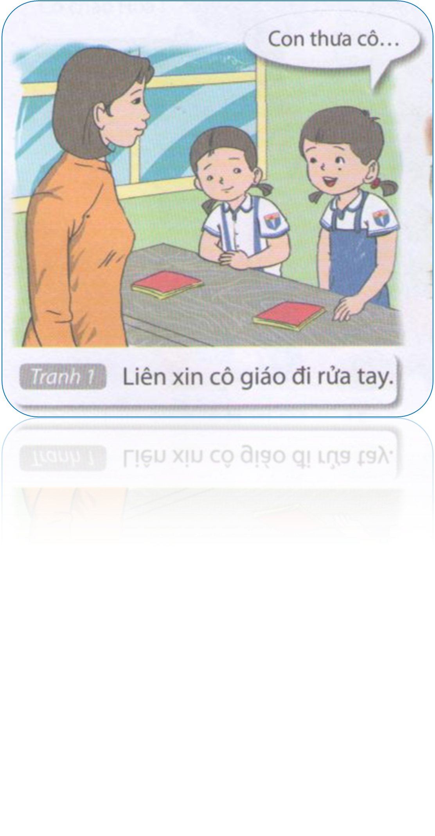
Tình huống 1: Trong giờ học Liên muốn đi rửa tay. Nếu các em là Liên em sẽ làm gì?.

Slide 7
Kết luận
Thầy giáo, cô giáo là người dạy dỗ các em. Để tỏ lòng biết ơn thầy giáo, cô giáo các em cần lễ phép, lắng nghe và làm theo lời thầy giáo cô giáo dạy bảo.

Slide 8
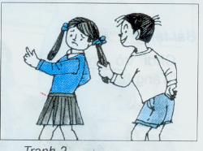
Tình huống 2: Giờ ra chơi Hương đang chơi thì bị Nam lấy tay giật tóc, chọc ghẹo bạn. Em thấy như vậy em sẽ làm gì?

Slide 9
Kết luận
Muốn có nhiều bạn phải biết cư xử tốt với bạn, quan tâm giúp đỡ bạn. Mình yêu quý bạn bạn sẽ yêu quý mình.

Slide 10
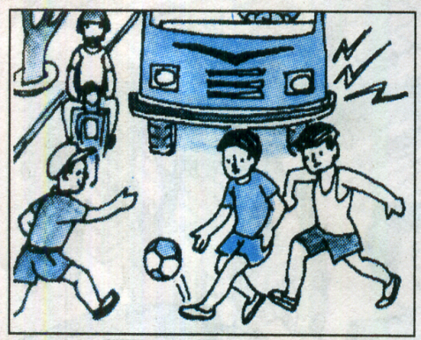
Tình huống 3: Đi học về em thấy các bạn đang đá bóng dưới lòng đường, thấy vậy em sẽ làm gì?

Slide 11
Kết luận
Các bạn chơi đá bóng dưới lòng đường là sai quy định. Có thể gây nguy hiểm cho bản thân và người khác.Cần khuyên ngăn các bạn không được tham gia chơi đá bóng dưới lòng đường.

Slide 12
Qua bài học
Em hiểu thế nào là lễ phép, vâng lời thầy cô giáo?
Muốn có nhiều bạn cùng học cùng chơi em cần phải đối xử với bạn như thể nào?
Ở thành phố, đi bộ phải đi ở phần đường nào?
Ở nông thôn, khi đi bộ phải đi ở phần đường nào?

Slide 13
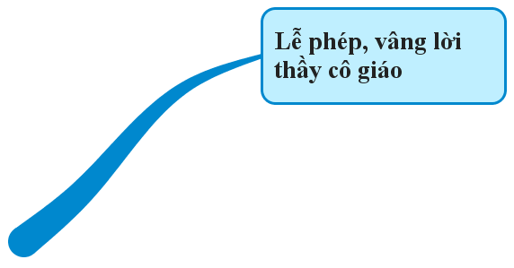
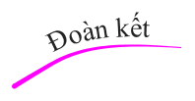
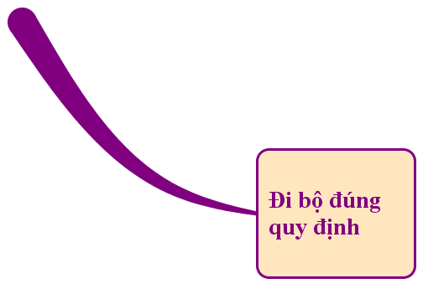
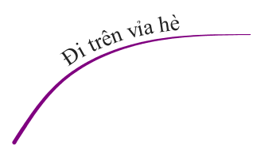

Slide 14
Chúc các em
một ngày học
vui vẻ chăm ngoan

